Slide 1

Звіт Комунального підприємства «Сергіївське» Сергіївської сільської ради за 2025 рік.

Slide 2
ОСНОВНІ ВИДИ ДІЯЛЬНОСТІ
Забір, очищення, розподіл і постачання питної води населенню
Всього за 2025 рік комунальне підприємство надає послуги з водопостачання – 430 домогосподарствам.
с. Сергіївка включає – 297 домогосподарств
с. Розбишівка – 133 домогосподарств
Також 20 бюджетних та інших установ, що знаходяться на території ТГ, зокрема:
- Дитячі садочки -3
- Школи -3
- Амбулаторії -2
- Магазини -3
- Медпункти -2
- Міні пекарня -1
- Сироварня -1
- Тепло генераторні - 3
3- Сільська рада -1
- СБК (будинок громади) -1
- Авто гараж КП «Сергіївське» -1

Slide 3
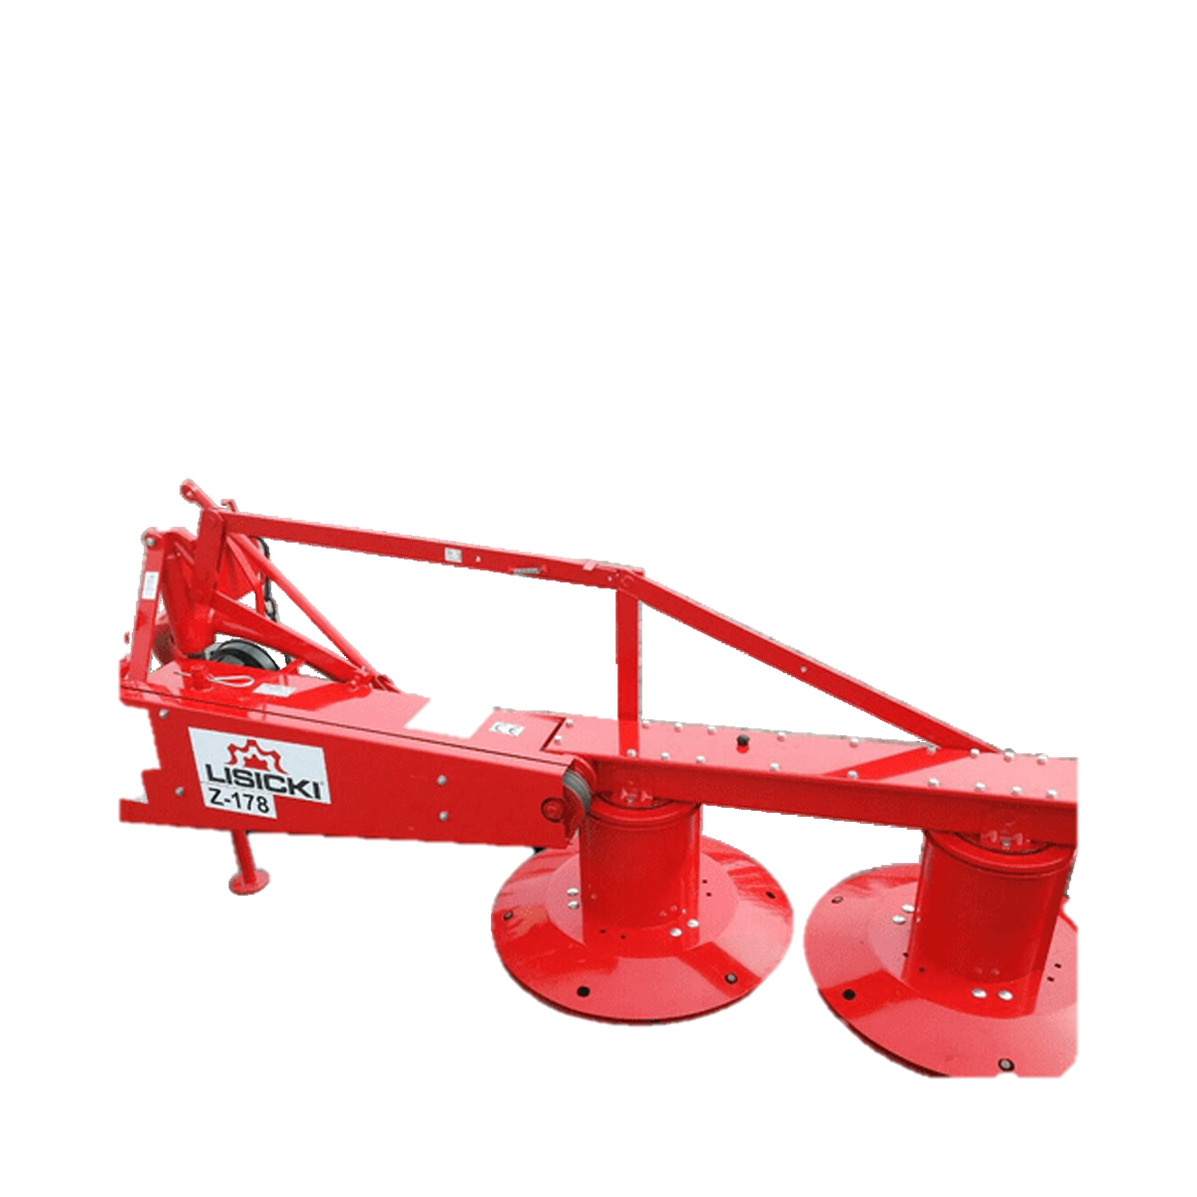
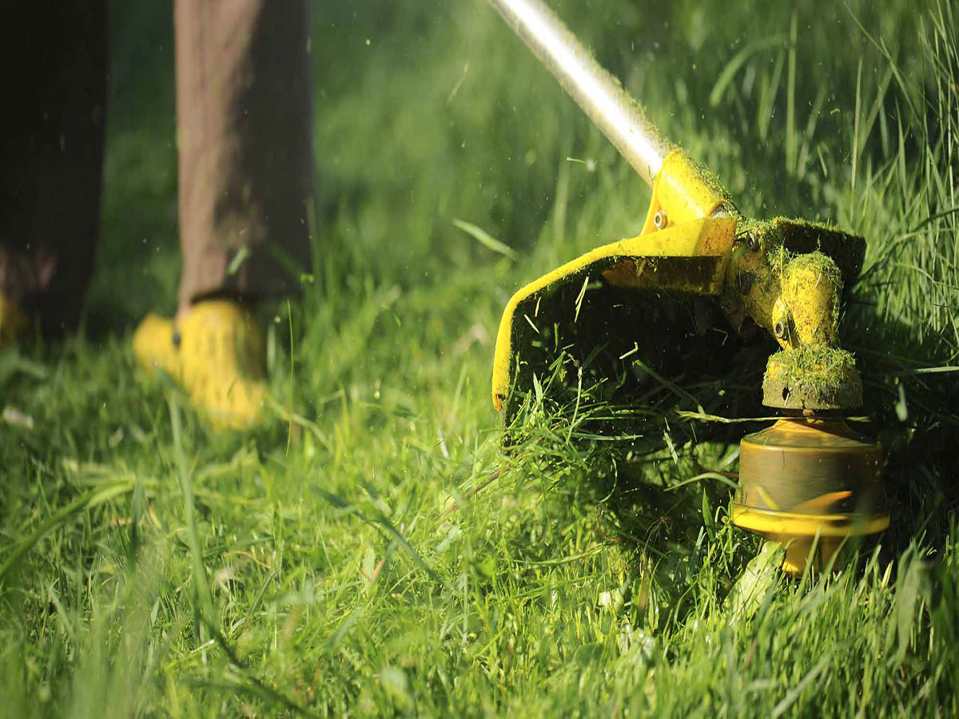
БЛАГОУСТРІЙ ГРОМАДИ
Обкошування територій дитячих садків, амбулаторій, стадіонів, кладовищ, дитячих ігрових майданчиків, парків, авто зупинок, свердловин, обочин доріг мотокосами.
Обкошування обочин доріг(бур’янів) роторною косаркою KPZ-169 – 2 шт. і дорожньою косаркою IMT627/713 (Сергіївка)
Збір і вивезення твердих побутових відходів.
Очистка доріг від снігу – 3 відвали ВС-2400, ВС-3000

Slide 4

РЕАЛІЗАЦІЯ ПРОДУКЦІЇ (ТОВАРІВ, РОБІТ, ПОСЛУГ)
Дохід за 2025 рік від реалізації послуг комунального підприємста «Сергіївське» становить 440 744 грн (Власні кошти)
Власні кошти було витрачено на оплату активної електроенергії по свердловинам загального водокористування – 336 500грн
Придбання матеріалів для благоустрою населених пунктів та ремонту транспортних засобів - 26 359грн
Страхування та технічний огляд службових ТЗ – 19 525 грн
Оплата податку за користування водою та надрами – 40 318 грн

Slide 5
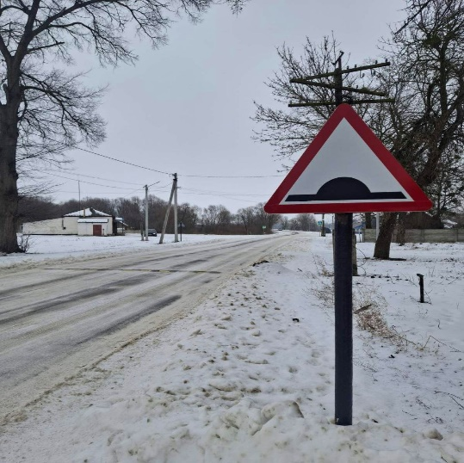
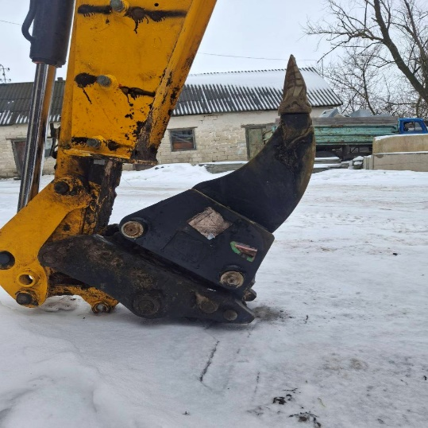
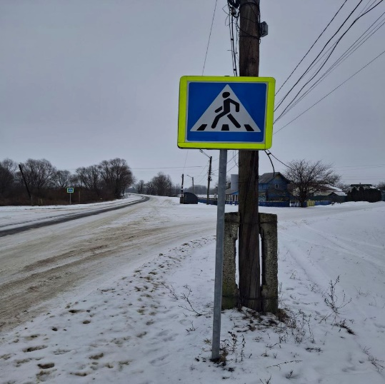
КОШТИ МІСЦЕВОГО БЮДЖЕТУ
ОСНОВНІ ЗАСОБИ
В 2025 році за кошти місцевого бюджету було придбано основні засоби для покращення роботи комунального підприємста:
- Ротаційна косарка WIRAX – 59 850 грн
- Дорожні знаки різні – 36 700 грн
- Сталевий розрихлювач – 39 021 грн

Slide 6
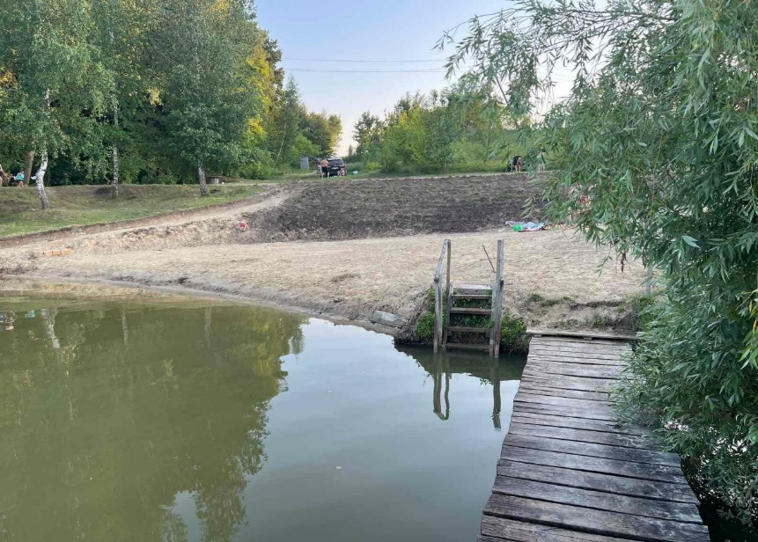
КОШТИ МІСЦЕВОГО БЮДЖЕТУ
ОПЛАТА ПРАЦІ У 2025 РОЦІ
За 2025 рік працівникам було виплачено заробітну плату в розмірі 2 789 174 грн
Та нарахування на заробітну плату становить – 551 058 грн
У 2025 році згідно штатного розпису КП «Сергіївське» 23 штатні одиниці.
Фактично працевлаштованих 15 чоловік.

Slide 7


КОШТИ МІСЦЕВОГО БЮДЖЕТУ
ОПЛАТА ПОСЛУГ
В 2025 році за кошти місцевого бюджету були оплачені послуги, що стосуються благоустрою територіальної громади
Кошти що були надані комунальному підприємству для оплати послуг становить 2 903 459 грн

Slide 8
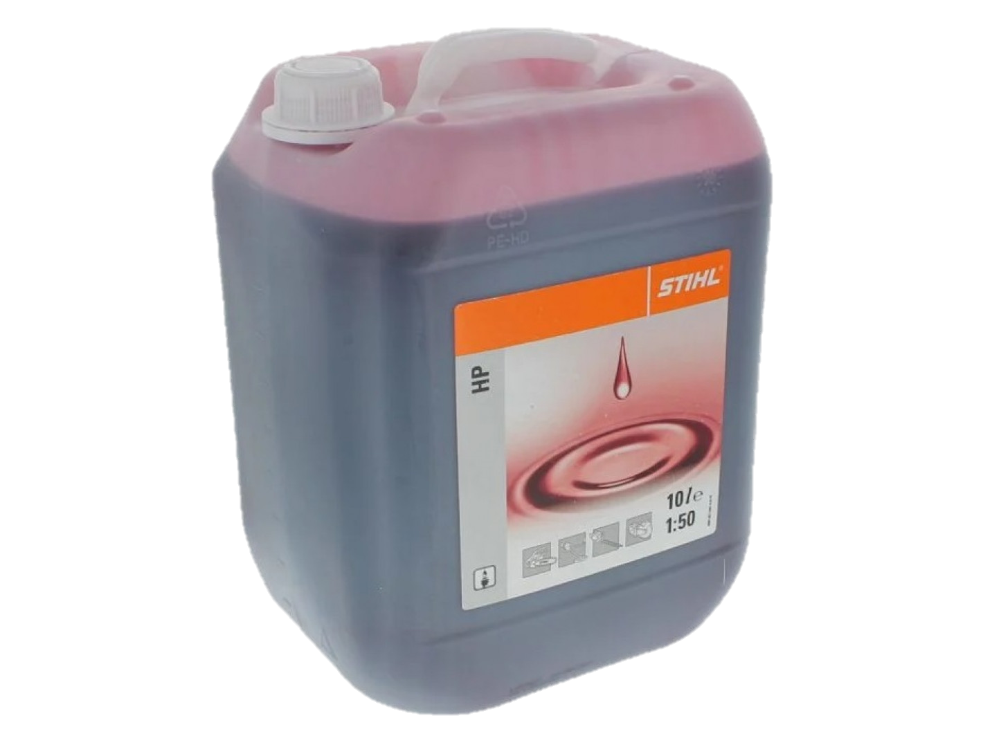
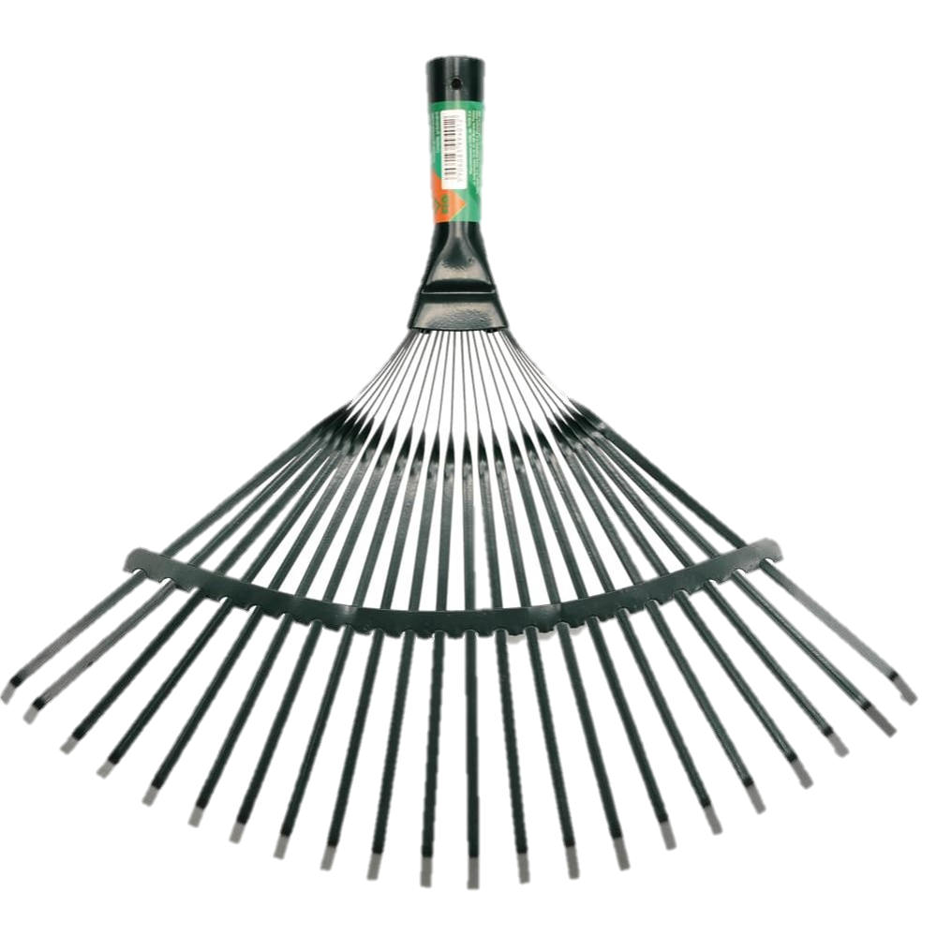
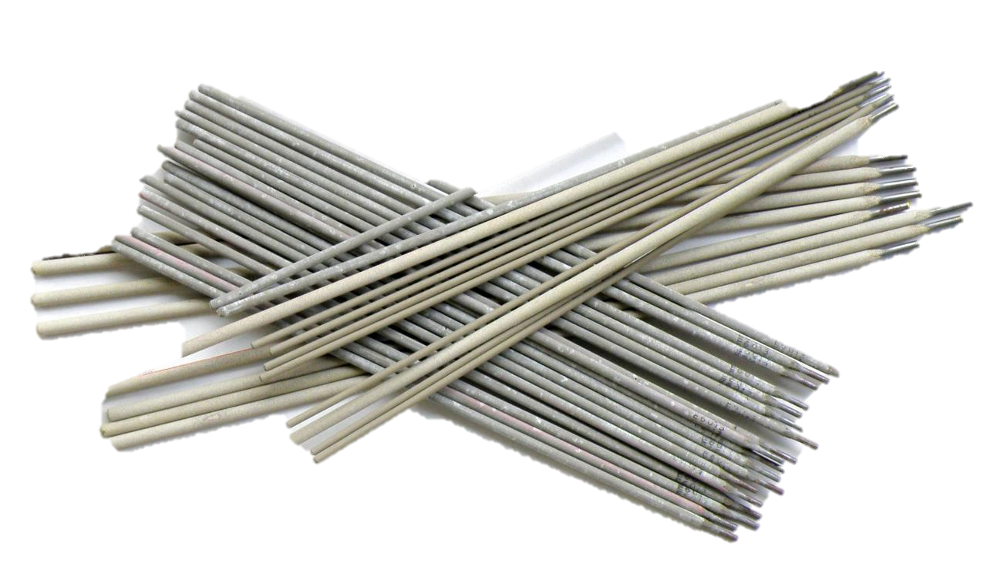
КОШТИ МІСЦЕВОГО БЮДЖЕТУ
ПРИДБАННЯ ЗАПЧАСТИН, МАТЕРІАЛІВ ТА ІНВЕНРАТЮ
Для благоустрою громади з коштів місцевого бюджету були придбані запчастини, матеріали та робочий інвентар на суму 1 820 456грн

Slide 9
КОШТИ МІСЦЕВОГО БЮДЖЕТУ
Всього за 2025 рік фінансування коштів з місцевого бюджету становить
8 064 147 грн
З НИХ:
3 340 232 грн – Заробітна плата
1 820 456 грн - Предмети, матеріали, обладнання та інвентар
2 903 459 грн – Оплата послуг

Slide 10
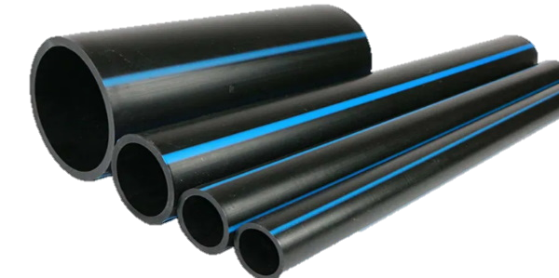
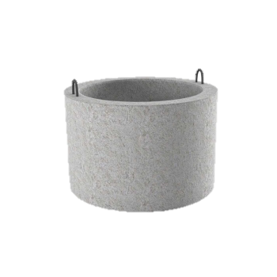
ВОДОПОСТАЧАННЯ
Проведення лінії водопостачання за 2025 рік:
село Розбишівка - (с. Веселе) – 300м
село Веселе – 598м
село Сергіївка (Заміна труб) – 316м
село Качанове (Заміна труб) – 550м

Slide 11

ДЯКУЮ ЗА УВАГУ

